Slide 1
第四讲 惠更斯原理 波的衍射 干涉

Slide 2
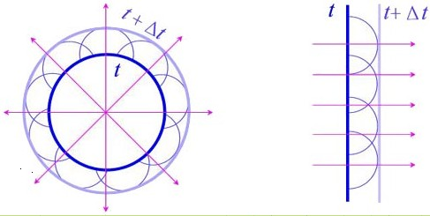
惠更斯原理
介质中波动传播到的各点都可以看作是发射子波的子波源，而在其后的任意时刻，这些子波的包络面就是新的波前.
球面波
平面波

Slide 3
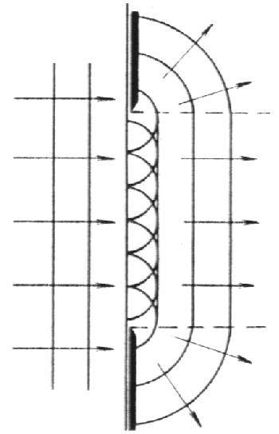
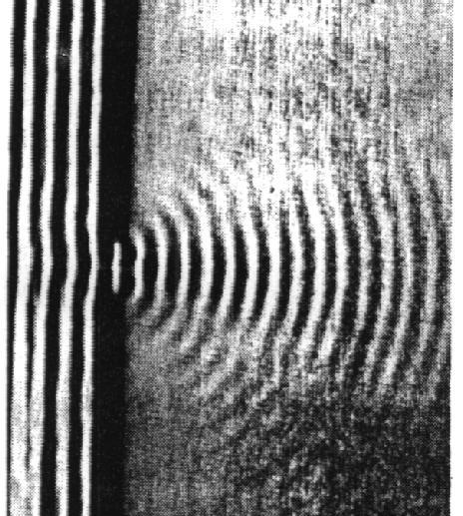
二 波的衍射
波在传播过程中遇到障碍物，能绕过障碍物的边缘，在障碍物的阴影区内继续传播.
波 的 衍 射
水波的衍射

Slide 4
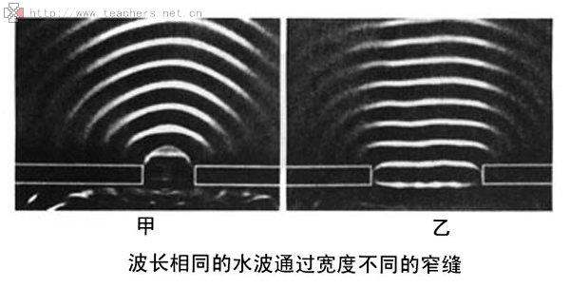

Slide 5
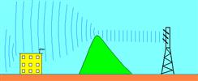
电磁波信号的衍射

Slide 6
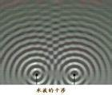
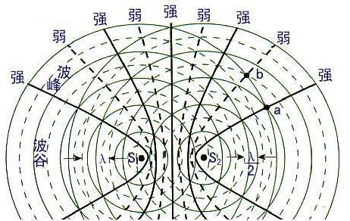
三 波的干涉

Slide 7
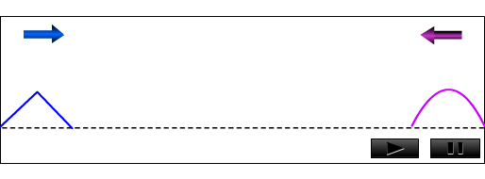
1 波的叠加原理
波传播的独立性：两列波在某区域相遇后再分开，传播情况与未相遇时相同，互不干扰.
波的叠加性：在相遇区，任一质点的振动为二波单独在该点引起的振动的合成.

Slide 8
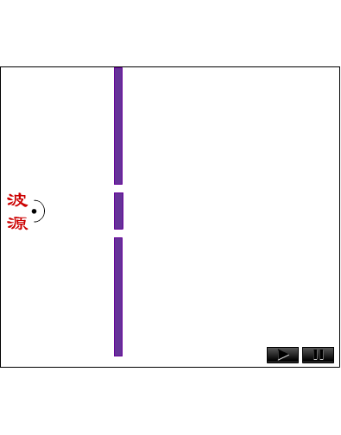
2 波的干涉
频率相同、振动方向平行、相位相同或相位差恒定的两列波相遇时，使某些地方振动始终加强，而使另一些地方振动始终减弱的现象，称为波的干涉现象.

Slide 9
(1)干涉条件
波频率相同，振动方向相同，位相差恒定
满足干涉条件的波称相干波.
(2)干涉现象
某些点振动始终加强，另一些点振动始终减弱或完全抵消.
例 水波干涉 光波干涉

Slide 10
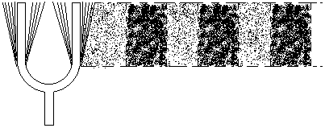
声波干涉

Slide 11





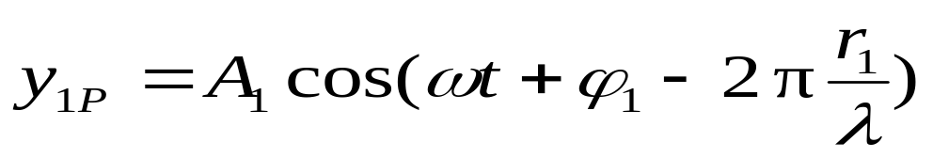


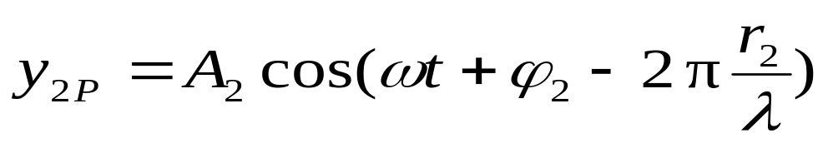
(3)干涉现象的定量讨论
波源振动
*
点P 的两个分振动

Slide 12
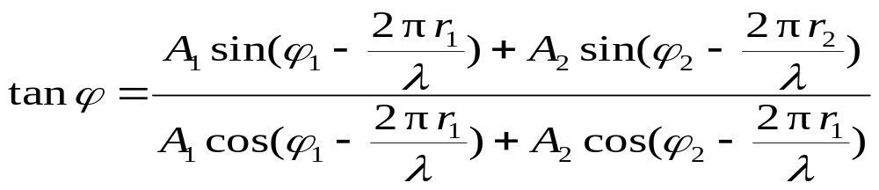
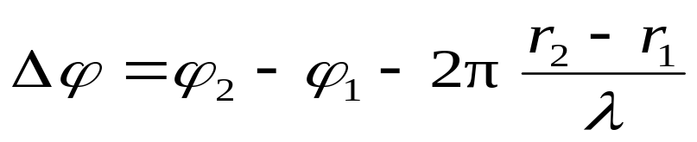
P点总振动
*
定值

Slide 13
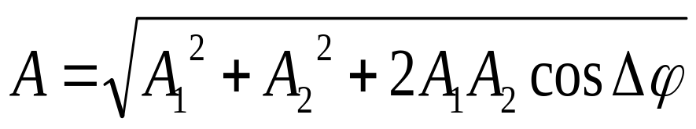

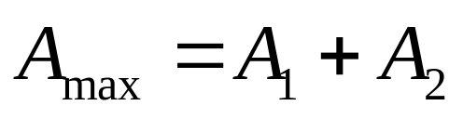

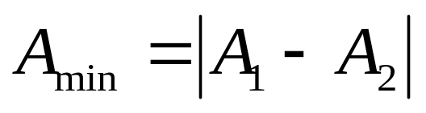
讨 论
位相差 决定了合振幅的大小.
干涉的位相差条件
当
合振幅最大
当
合振幅最小

Slide 14
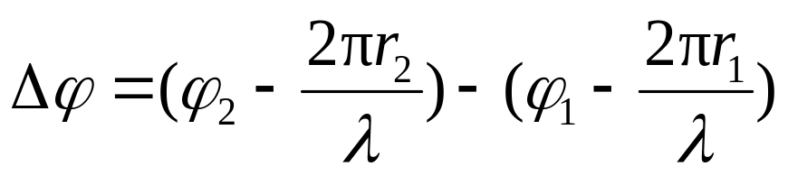
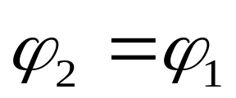
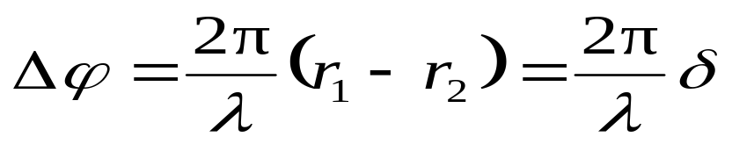
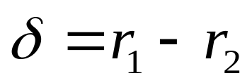
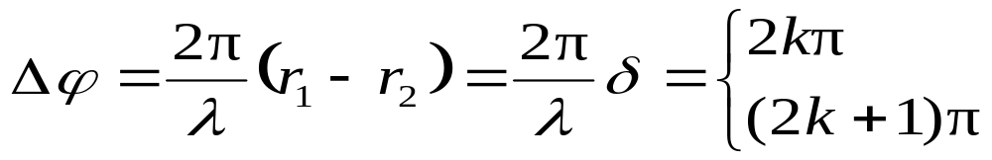
位相差
如果 即相干波源S1、S2同位相
则
称为波程差（波走过的路程之差）
加强
减弱

Slide 15
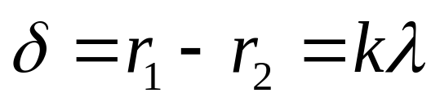
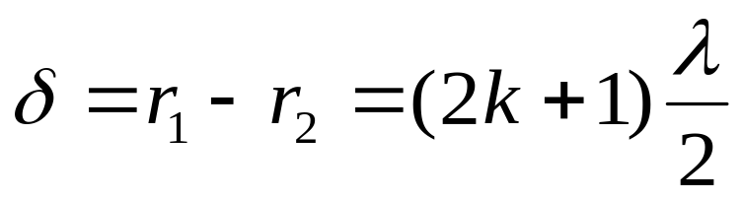
将合振幅加强、减弱的条件转化为干涉的波程差条件，则有
干涉的波程差条件
当
时（半波长偶数倍）
合振幅最大
当
时（半波长奇数倍）
合振幅最小

Slide 16
例 如图所示，A、B 两点为同一介质中两相干波源.其振幅皆为5 cm，频率皆为100 Hz，但当点 A 为波峰时，点B 恰为波谷.设波速为 10m·s⁻¹，试写出由A、B发出的两列波传到点P 时干涉的结果.
P
15 m
A
B
20 m

Slide 17
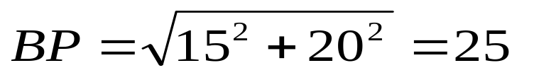
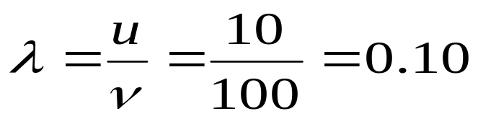

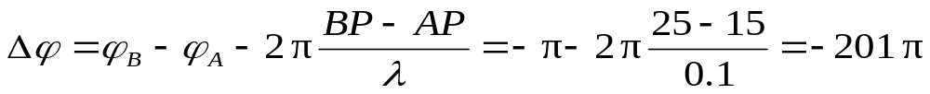
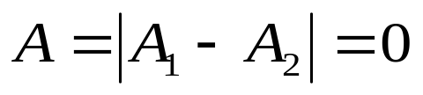
解
P
15 m
A
B
20 m
设 A 的相位较 B 超前
点P 合振幅

Slide 18




附 波的反射和折射
反射定律
(1) 反射线、入射线和界面的法线在同一平面内；
N
N
(2)
I
L
界面
界面
R

Slide 19




用惠更斯原理证明
N
N
N
N
L
A₃
A₂
B
i
A₁
i
I
I
d
i
A
B₁
B₂
B₃
A
B₁
B₂
B₃
时刻 t
时刻 t+△t

Slide 20
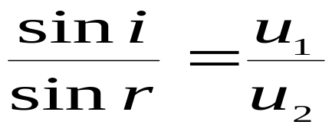
波的折射
(1) 折射线、入射线和界面的法线在同一平面内；
N
N
I
L
(2)
界面
界面
R
用惠更斯原理证明

Slide 21




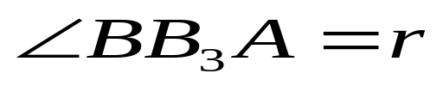
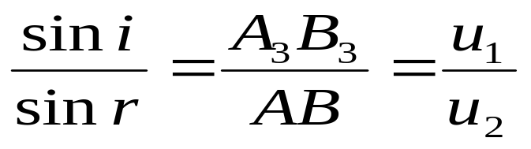

N
N
A₃
N
N
A₂
Ⅰ
i
i
I
I
A₁
B₁
B₂
B₃
d
A
Ⅱ
i
Ⅰ
A
B₁
B₂
B₃
Ⅱ
B
R
时刻 t
时刻 t+△t
所以
END

